Slide 1
Hệ thống kiểm tra độ mặn nguồn nước thủy lợi kết hợp IoT và điện toán đám mây
Giảng viên hướng dẫn: Tiến sĩ Phạm Quốc Cường
Giảng viên phản biện: Tiến sĩ Lê Trọng Nhân
Hiện thực:
Võ Hùng Cường – 1410483
Trần Đức Hưng – 1411631
Notes:
Mô hình giám sát và thu thập dữ liệu

Slide 2
Động lực phát triển
[1] “Xâm Nhập Mặn” - Bách khoa toàn thư mở Wikipedia.
[2] “Xâm nhập mặn vùng Đồng bằng sông Cửu Long (2015 – 2016), hạn hán ở Miền Trung, Tây Nguyên và giải pháp khắc phục” – Tổng cục thủy lợi.
Biến đổi khí hậu làm các đại dương ấm lên. Nước biển dâng mở rộng vùng xâm nhập mặn, thu hẹp diện tích vùng nước ngọt.
Xâm nhập mặn ảnh hưởng đến 20% diện tích đất nông nghiệp và 50% của tất cả các vùng đất được tưới tiêu.^{[1]}
2015, Nam Trung Bộ và Tây Nguyên, đã có gần 40.000 ha lúa phải dừng sản xuất do thiếu nước ngọt, 122.000 ha cây trồng bị hạn hán.^{[2]}

Slide 3
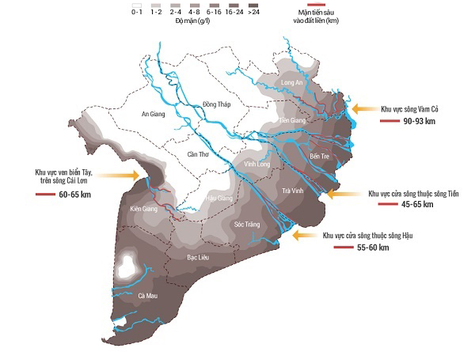
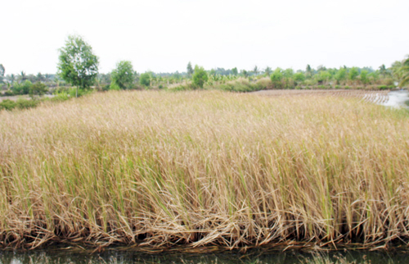
Động lực phát triển
[1] “Xâm nhập mặn vùng Đồng bằng sông Cửu Long (2015 – 2016)” – Tổng cục thủy lợi.
[2] “Miền Tây hạn, mặn nghiêm trọng nhất 100 năm” – VnExpress.
Bản đồ xâm nhập mặn vùng Đồng bằng sông Cửu Long^{[1]}
Lúa ở miền Tây chết do nước mặn xâm nhập^{[2]}

Slide 4
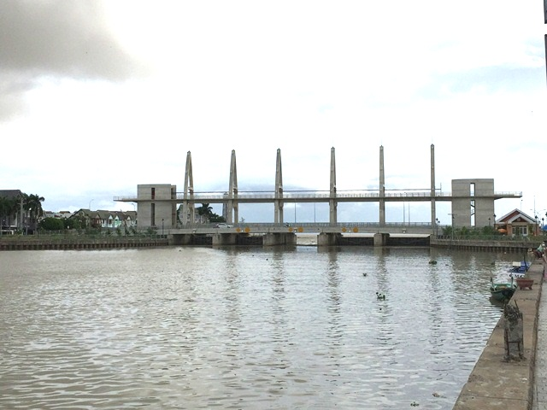
Động lực phát triển
[1] “Việt Nam vay Nhật gần 5.000 tỷ đồng xây cống ngăn mặn ở Bến Tre” – DanTri
Để giảm thiểu tác hại của việc xâm nhập mặn, cống chống xâm ngập mặn được xây dựng và lắp đặt.
Công việc đóng mở cống điều tiết nguồn nước là hoàn toàn thủ công.
Là nền tảng của việc phát triển luận văn.
Một cống chống xâm ngập mặn được xây dựng^{[1]}

Slide 5
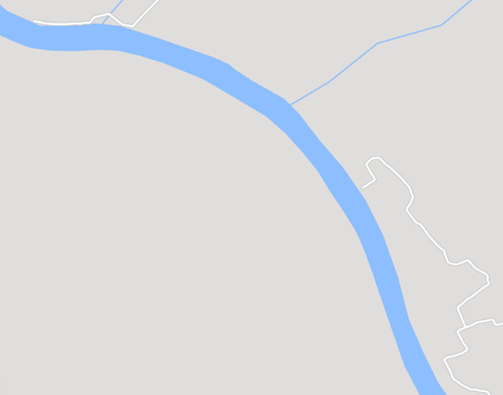

Mục tiêu cần đạt
Tổng quát: Xây dựng thành công một hệ thống đo độ mặn nguồn nước thủy lợi, lấy IoT làm nền tảng, điện toán đám mây làm cơ sở.
Độ mặn được đo và lưu trữ một cách tự động từ nhiều địa điểm khác nhau (tại khu vực sông, cửa biển, …).
Hoàn thiện Web Server cho phép người dùng theo dõi, giám sát sử dụng dữ liệu độ mặn để thông kê, phân tích.
Hệ thống có khả năng thực hiện yêu cầu của người sử dụng thông qua tin nhắn mạng di động SMS.

Slide 6


Các mô hình đề xuất
The Cloud
Node cảm biến
Mạng di động
(GSM, GPRS, 3G,…)
Mô hình 1 (Các node rời rạc)
End User

Slide 7
Các mô hình đề xuất
Ưu điểm:
Hiện thực các node đơn giản, độc lập.
Không phụ thuộc vào khoảng cách vật lý của các node cảm biến. (chỉ cần đặt tại nơi có sóng di động).
Nhược điểm:
Lệ thuộc quá nhiều vào mạng di động (GSM, 3G,...), chi phí duy trì hoạt động cao.
Các node xử lý độc lập, lãng phí lớn tài nguyên thông tin.
Hiện thực trạng thái năng lượng thấp để sử dụng lâu dài trở nên khó khăn.

Slide 8
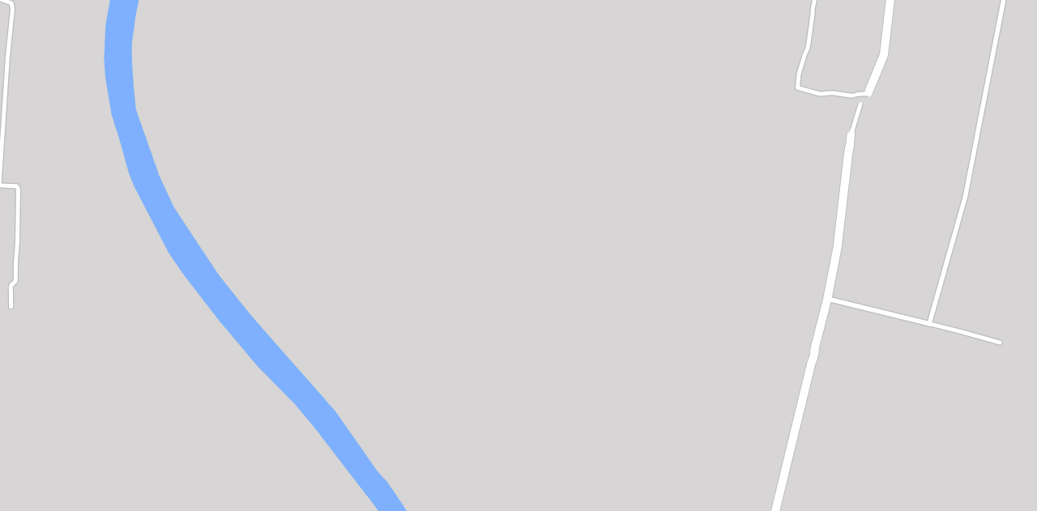

Các mô hình đề xuất
The Cloud
Node cảm biến
Node trung tâm
GateWay
Mô hình 2 (Mô hình truyền nhận có GateWay)
End User

Slide 9
Các mô hình đề xuất
Ưu điểm:
Không lệ thuộc quá nhiều vào mạng di động (GSM, 3G,...). Chỉ tốn chi phí đầu tư ban đầu và bảo trì nếu cần thiết.
Dễ dàng xây dựng mạng liên kết trao đổi thông tin giữa các thiết bị, tận dụng triệt để nguồn tài nguyên thông tin.
Nhược điểm:
Hiện thực hệ thống trở nên khá phức tạp khi các node tăng dần số lượng.
Khoảng cách vật lý giữa các thiết bị là một vấn đề.

Slide 10
Giải pháp
Mô hình thứ 2 – truyền nhận dữ liệu có GateWay được lựa chọn làm mô hình kiến trúc của hệ thống.
Các giải pháp đưa ra nhằm khắc phục các nhược điểm của mô hình sử dụng đồng thời có thể hiện thực thành công được hệ thống với mục tiêu đề ra.

Slide 11

Giải pháp
Database
Mô hình tổng quát
Specific API
Server
Sensor Node
GateWay
HTTP
HTTP
User
SMS
Sensor
Node
HTTP
User
User

Slide 12
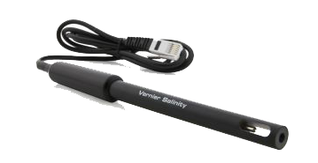
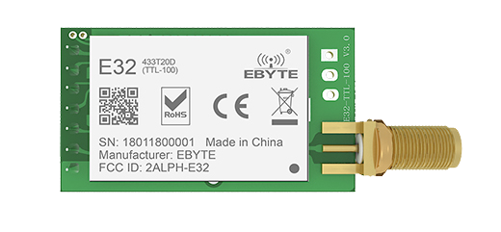
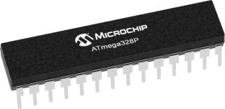
Giải pháp - Node
Sensor Node
ADC
UART
Salinity Sensor
-Phạm vi đo: 0 to 50 ppt
-Thời gian đáp ứng: full-scale reading trong vòng 10s
-Nhiệt độ hoạt động: 0 – 80ºC
-Điện áp đầu vào: 5V
MCU
-ATMega328P (8 bit AVR)
-Điện áp hoạt động: 1.8V – 5V
-Công suất tiêu thụ ở 1MHz, 1.8V, 25 ° C ở các chế độ:
Active: 0.2mA
Sleep Power-down: 0.1μA
Module LoRa
E32-TTL-100
Điện áp: 2.3V ~ 5.5V DC
Vùng tần số: 410 ~ 441 MHz
Khoảng cách truyền: 3km
(điều kiện thoáng, 20dBm,
Anten gain: 5dBi, …)

Slide 13
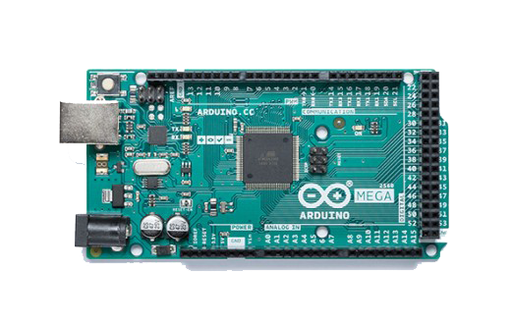
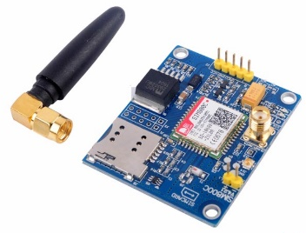
Giải pháp - GateWay
Node trung tâm - GateWay
UART
UART
Sim800
-Sử dụng tập lên AT
-Điện áp hoạt động: 5-18V
-Truyền nhận SMS, sử dụng giao thức HTTP
MCU
Arduino Mega
3 bộ UART hardware
54 Digital I/O Pin
Module LoRa
E32-TTL-100
Điện áp: 2.3V ~ 5.5V DC
Vùng tần số: 410 ~ 441 MHz
Khoảng cách truyền: 3km
(điều kiện thoáng, 20dBm,
Anten gain, 5dBi, …)

Slide 14


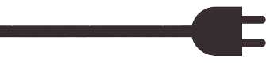
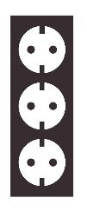

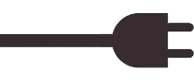



Giải pháp – Server
Format Data – Append time
Raw Data
SERVER
Web user
DATABASE
PASSPORT
Route
Request
Render
Response

Slide 15
Thiết kế chi tiết - Node
Flow Chart
Receive Task
Send Data
true
true
LoRa Receive Interrupt?
WDT count check?
Reset WDT
Goto Sleep
Init
false
false
Interrupt (WDT or LoRa)
Precaution
Loop

Slide 16
Thiết kế chi tiết - GateWay
Flow Chart
SMS Valid?
Check SMS
true
SMS Request Task
true
Success || Timeout ||
Out of trials?
?
SMS available
Time out
Goto Sleep
false
Init
false
LoRa Receive?
Success
Out of trials
true
Receive Task
false
Loop

Slide 17
Thiết kế chi tiết - Server
Controller
Mô hình hoạt động
Request
Single Thread
Response
Connect to Database
Goto Sleep
Route
Call Back
Single Thread
Controller
Database connection
View
Model

Slide 18
Kết quả hiện thực - Demo
Kết quả:
Hiện thực thành công và hoàn thiện hệ thống với đầy đủ tính năng.
Hạn chế:

Slide 19
Hướng phát triển trong tương lai
Kết hợp với các nguồn năng lượng khác như năng lượng mặt trời, gió, mưa để nâng cao tuổi thọ pin tại các node cảm biến.
Viết ứng dụng di dộng.
Nâng cao tính bảo mật của hệ thống thông qua nâng cao tính bảo mật khi truyền nhận qua công nghệ LoRa đồng thời xây dựng hệ thống an ninh cho Server.
Kết hợp OS vào GateWay để tốc độ xử lý được cải thiện, tiến trình được quản lý dễ dàng hơn.

Slide 20
Chân thành cảm ơn thầy và các bạn đã lắng nghe

